Slide 1


Rolit - PMC
Powered by PMC
DEMO
SCRUM
DISEÑO

Slide 2
SCRUM
Rolit - PMC
Equipo
de desarrollo
Product Owner
Scrum Master
Juan Diego Barrado Daganzo
Leonardo Macías Sánchez
Virginia Chacón Pérez
Virginia Chacón Pérez
Sergio Miguel García Jiménez
Daniel González Arbelo
Leonardo Macías Sánchez
María del Mar Ramiro Ortega

Slide 3
SCRUM
Rolit - PMC
PRODUCT OWNER TASKS:
Mantener actualizadas las historias de usuario
Registro de cambios del Product Backlog
Informar al equipo de los cambios en las historias de usuario
Browse…
OK
Cancel

Slide 4
PRODUCT BACKLOG
Rolit - PMC
ÉPICA 1: como usuario, quiero poder jugar al Rolit...
HISTORIA DE USUARIO 1: …siguiendo un conjunto mínimo de normas
HISTORIA DE USUARIO 2: ...con una interfaz agradable
Browse…
OK
Cancel

Slide 5
PRODUCT BACKLOG
Rolit - PMC
ÉPICA 2: como usuario, quiero que Rolit introduzca características innovadoras…
HISTORIA DE USUARIO 3: …pensando en las posibilidades que brinda el multijugador
HISTORIA DE USUARIO 4:…siendo intuitivo y cómodo de jugar
Browse…
OK
Cancel

Slide 6

SCRUM
Rolit - PMC
Tasks | Daily Scrum | Sprint Planning | Obstacles
Score
Turn for SCRUM MASTER

Slide 7
SCRUM
Rolit - PMC
Tasks | Daily Scrum | Sprint Planning | Obstacles
Score | 10
Turn for SCRUM MASTER

Slide 8
SCRUM
Rolit - PMC
Tasks | Daily Scrum | Sprint Planning | Obstacles
Score | 10 | 10
Turn for SCRUM MASTER

Slide 9
SCRUM
Rolit - PMC
Tasks | Daily Scrum | Sprint Planning | Obstacles
Score | 10 | 10 | 10
Turn for SCRUM MASTER

Slide 10
Rolit - PMC
Powered by PMC
DEMO
SCRUM
DISEÑO

Slide 11
Rolit - PMC
Set-Up Sprint
Sprint
1/7
0/7
Waiting for players…
Stop Server

Slide 12
SPRINT 1
Rolit - PMC
TAREAS:
Como usuario, me gustaría jugar al Rolit siguiendo un conjunto mínimo de normas.
Como usuario, me gustaría poder guardar y cargar partida.
Como usuario, me gustaría poder mi nombre como nickname durante la partida
Como usuario, quiero al final se muestre un ranking de puntos de la partida.
Browse…
OK
Cancel

Slide 13
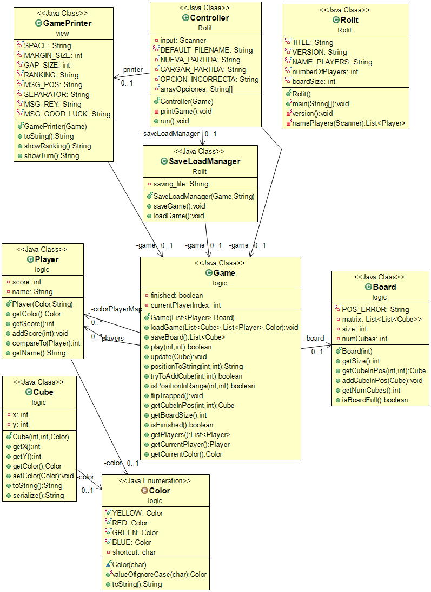

Rolit - PMC
Como usuario, me gustaría jugar al Rolit siguiendo un conjunto mínimo de normas:
Tablero 8x8
Jugadores: amarillo, rojo, verde y azul
Nickname
Cubos redondos de colores
Solo se puede colocar un cubo en una casilla vacía adyacente a una ya ocupada
El primer cubo que se coloca libremente
En cada turno un jugador pone un único cubo, cambiando de color los atrapados
El juego acaba cuando el tablero se llena completamente
Gana el jugador con más bolas
OK
Cancel

Slide 14
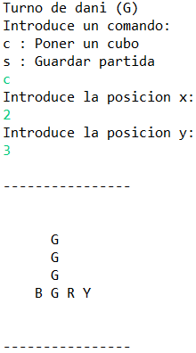
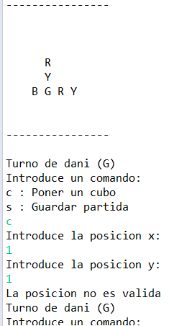
Rolit - PMC
Paquete:
view
Clase:
GamePrinter
Ok
Cancel

Slide 15
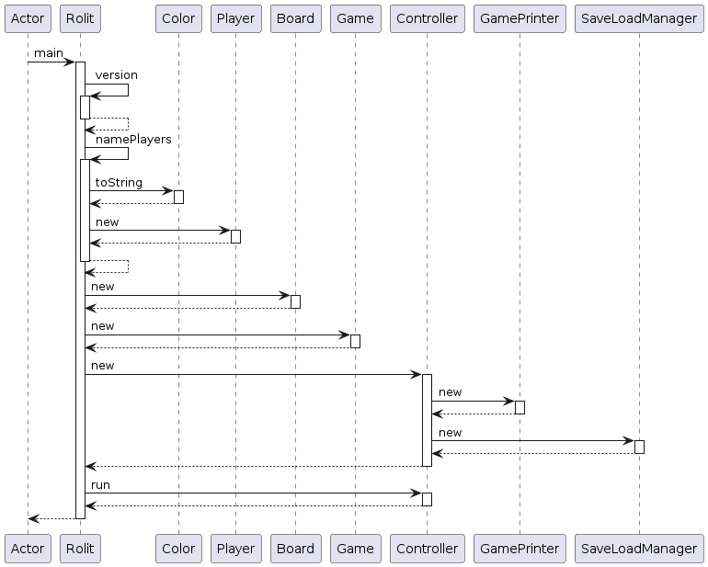
Rolit - PMC
Paquete:
Rolit
Clase:
Rolit
Ok
Cancel

Slide 16
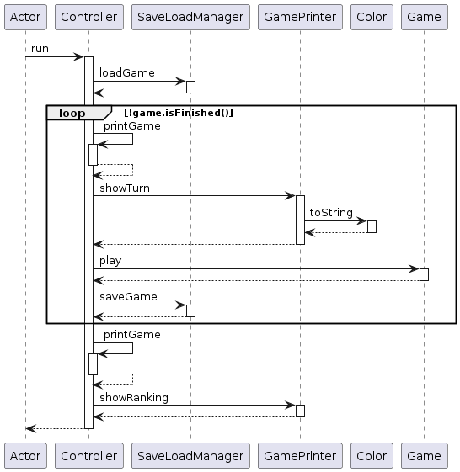
Rolit - PMC
Paquete:
Rolit
Clase:
Controller
Ok
Cancel

Slide 17
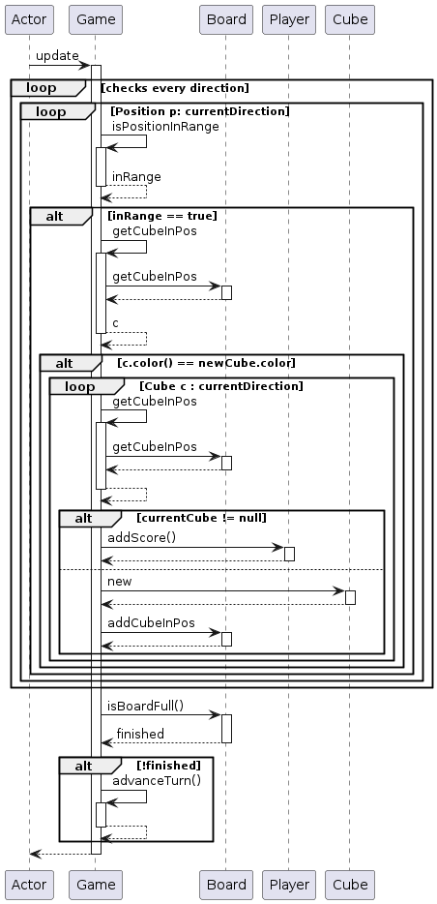
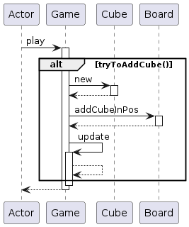
Rolit - PMC
logic
Game

Slide 18
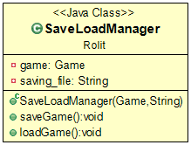
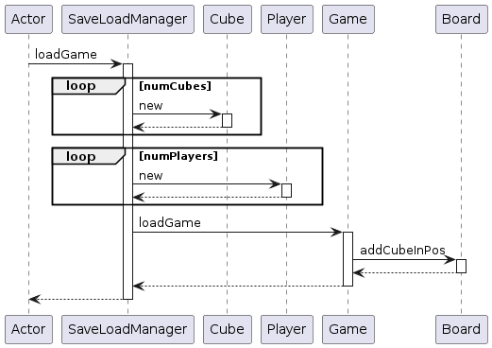
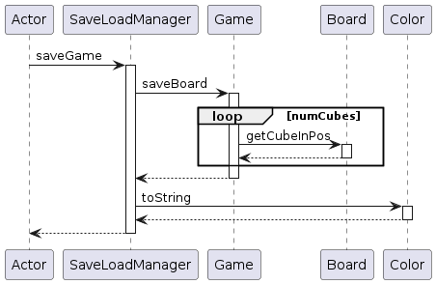
Rolit - PMC
Rolit
SaveLoadManager

Slide 19
Rolit - PMC
Set-Up Sprint
Sprint
1/7
2/7
Waiting for players…
Stop Server

Slide 20
SPRINT 2
Rolit - PMC
TAREAS:
Como usuario, me gustaría que el número de jugadores fuese variable para adaptarse mejor a diferentes grupos de personas.
Como usuario, me gustara que se pudiesen personalizar los colores con los que jugamos cada uno para hacer más visual el juego.
Como usuario, me gustaría poder salir del juego en cualquier momento.
Como usuario, me gustara que hubiese distintos tamaños de tablero seleccionables.
Browse…
OK
Cancel

Slide 21

Rolit - PMC
Commands

Slide 22
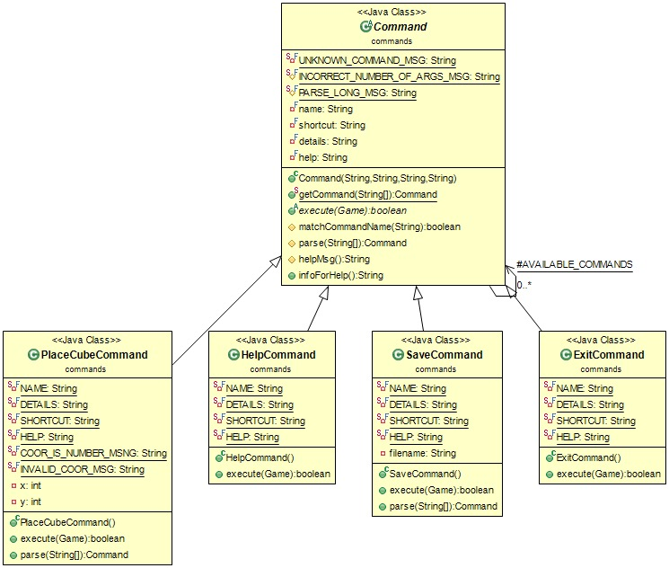
Rolit - PMC
Paquete:
commands

Slide 23

Rolit - PMC
Logic

Slide 24
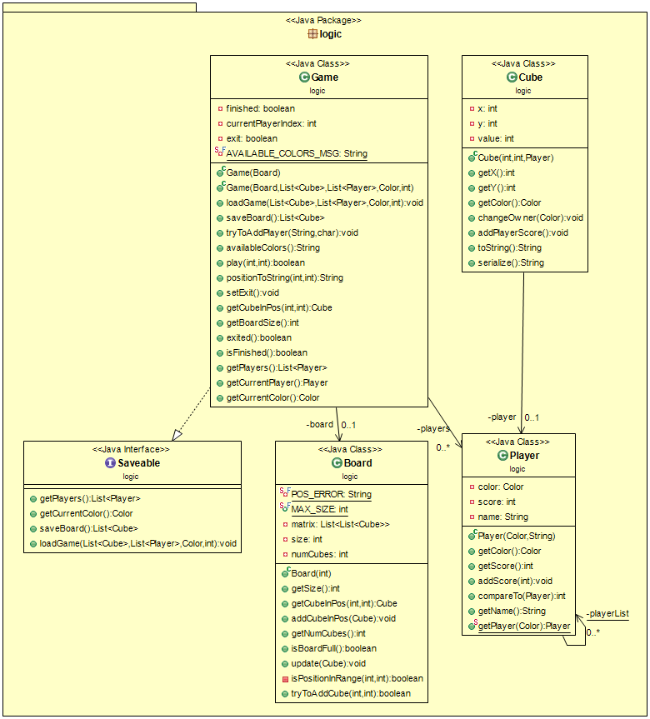
Rolit - PMC
Paquete:
logic

Slide 25
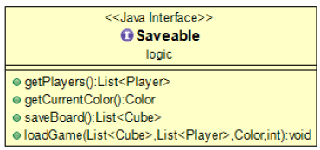
Rolit - PMC
Paquete:
logic
Clase:
Saveable
Ok
Cancel

Slide 26
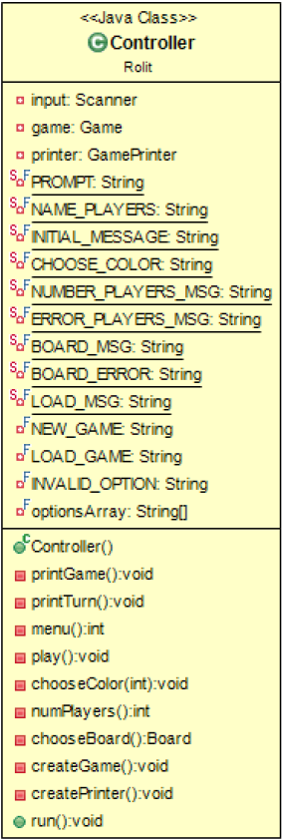
Rolit - PMC
control
Controller

Slide 27
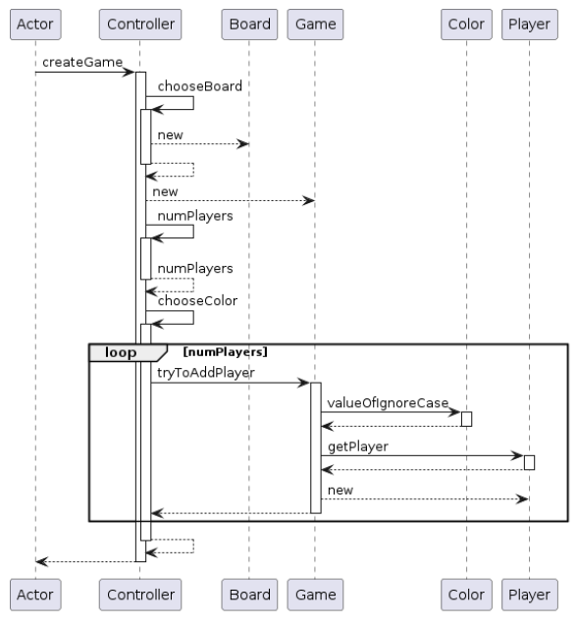
Rolit - PMC

Slide 28

Rolit - PMC
Control

Slide 29
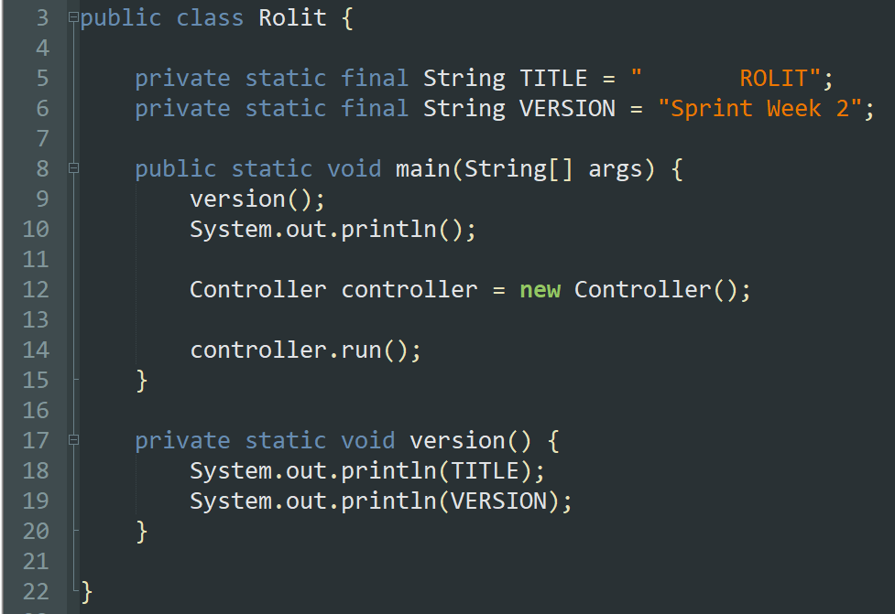
Rolit - PMC
Paquete:
control
Clase:
Rolit
Ok
Cancel

Slide 30
Rolit - PMC
Set-Up Sprint
Sprint
2/7
3/7
Waiting for players…
Stop Server

Slide 31
SPRINT 3
Rolit - PMC
TAREAS:
Como usuario, me gustaría que se pudiera guardar repeticiones de partida para poder revisarlas más tarde.
Como usuario, me gustaría que se pudiese jugar a la versión por equipos de Rolit.
Como usuario, me gustaría que se hubiese distintas formas de tableros seleccionables.
Browse…
OK
Cancel

Slide 32
Rolit - PMC
SaveLoadManager

Slide 33
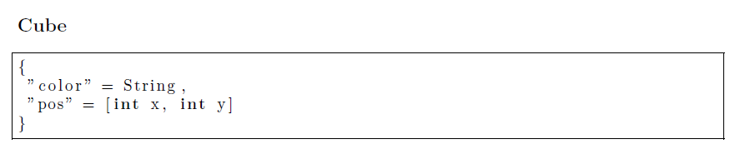
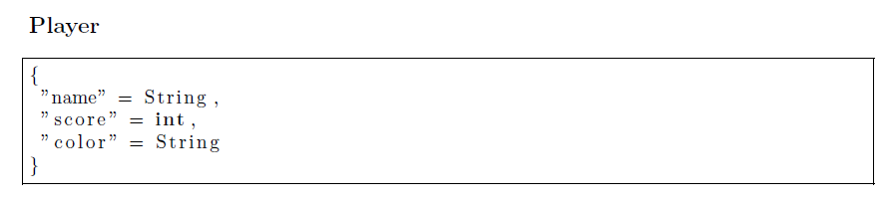
Rolit - PMC
Funcionamiento:
report

Slide 34
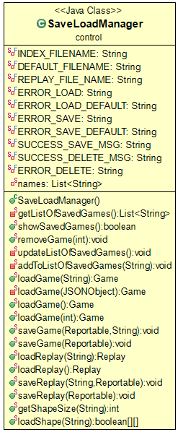
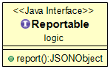
Rolit - PMC
Paquete:
control
Clase:
SaveLoadManager
Ok
Cancel

Slide 35

Rolit - PMC
Replays

Slide 36
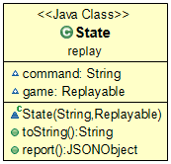
Rolit - PMC
Paquete:
replay
Clase:
State
Ok
Cancel

Slide 37
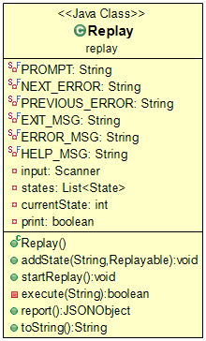
Rolit - PMC
Paquete:
replay
Clase:
Replay
Ok
Cancel

Slide 38
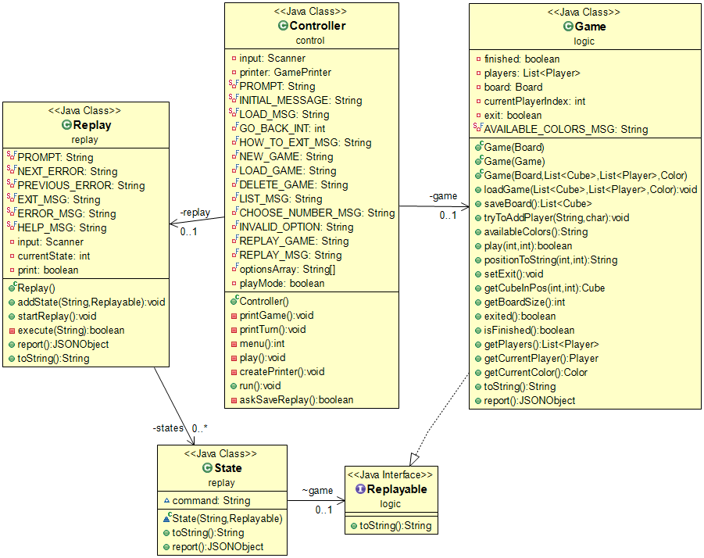
Rolit - PMC
Funcionamiento:
replay

Slide 39
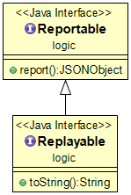
Rolit - PMC
Paquete:
logic
Clase:
Replayable
Ok
Cancel

Slide 40
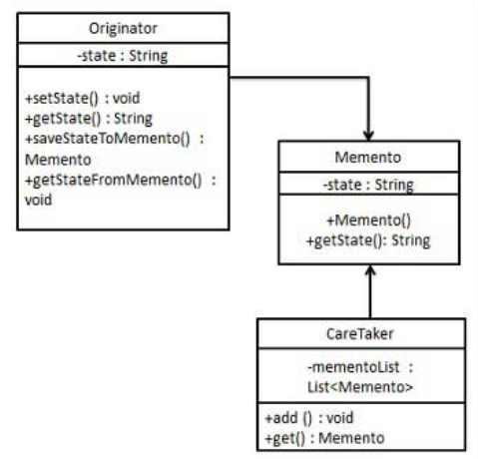
Rolit - PMC
Funcionamiento:
replay
Originator
CareTaker
State
Memento

Slide 41
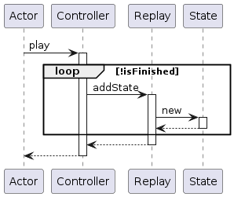
Rolit - PMC
Funcionamiento:
generar
Controller:
replay.addState(commandName, new Game(game));
Replay:
public void addState(String commandName, Replayable game) {
states.add(new State(commandName, game));
}

Slide 42
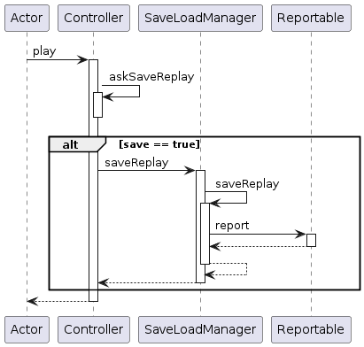
Rolit - PMC
Funcionamiento:
guardar

Slide 43
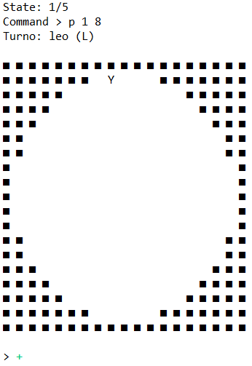
Rolit - PMC
Funcionamiento:
consola

Slide 44
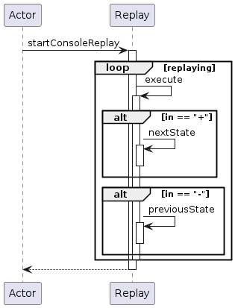
Rolit - PMC
Funcionamiento:
consola

Slide 45

Rolit - PMC
Shape

Slide 46
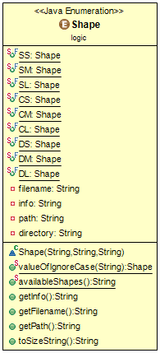
Rolit - PMC
Paquete:
logic
Clase:
Shape
Ok
Cancel

Slide 47

Rolit - PMC
Controller y GameGenerator

Slide 48
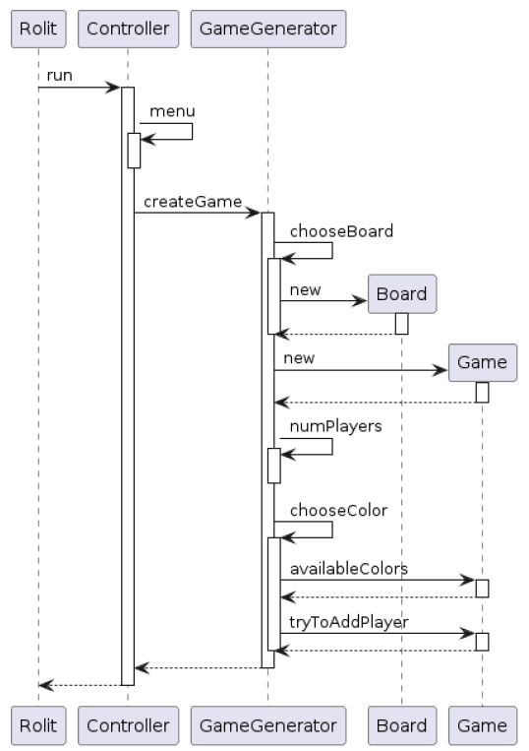
Rolit - PMC

Slide 49
Rolit - PMC
Set-Up Sprint
Sprint
4/7
3/7
Waiting for players…
Stop Server

Slide 50
SPRINT 4
Rolit - PMC
TAREAS:
Como usuario, me gustaría que se pudiese jugar a la versión por equipos de Rolit.
Como usuario, quiero poder jugar a Rolit con una interfaz agradable.
Browse…
OK
Cancel

Slide 51

Rolit - PMC
Builders

Slide 52
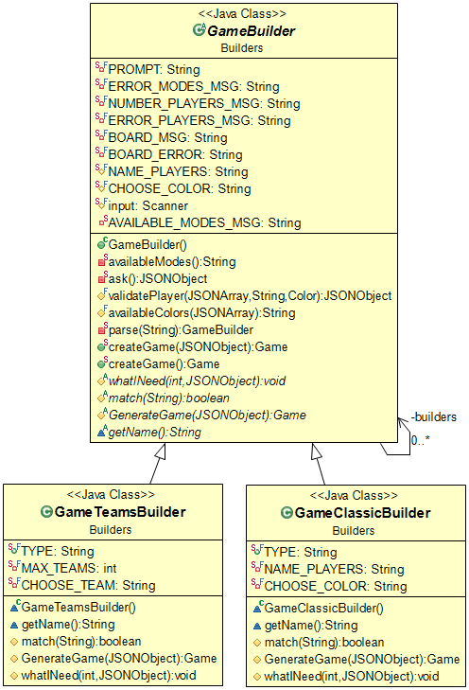
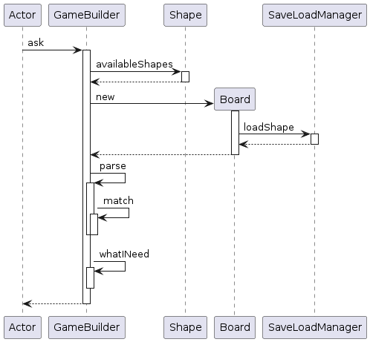
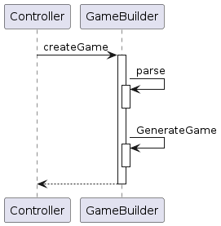
Rolit - PMC
Paquete:
Builders

Slide 53
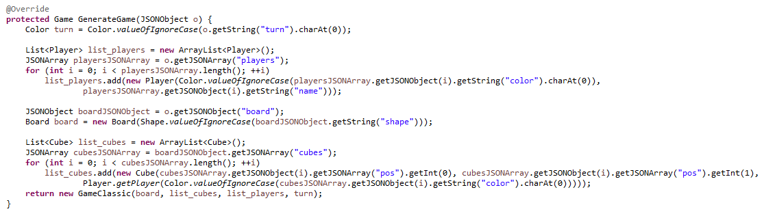
Rolit - PMC
Paquete:
Builders
Clase:
GameClassicBuilder
Ok
Cancel

Slide 54
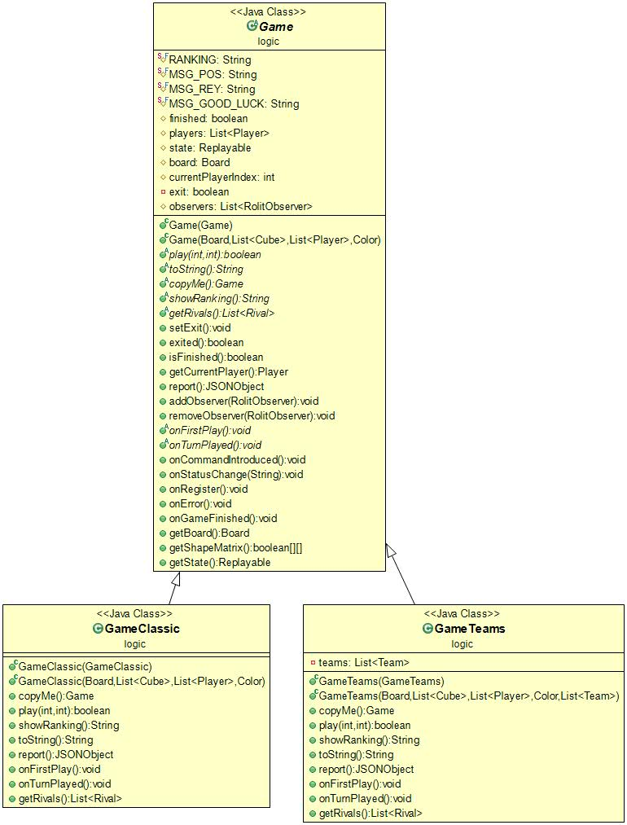
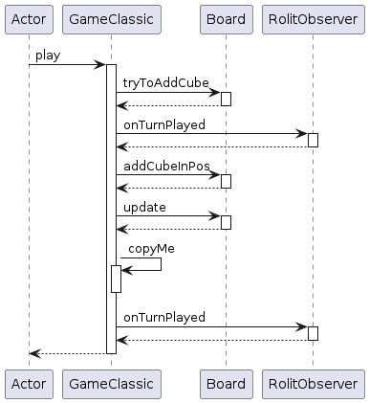
Rolit - PMC
Logic
Game

Slide 55
Rolit - PMC
Tests

Slide 56
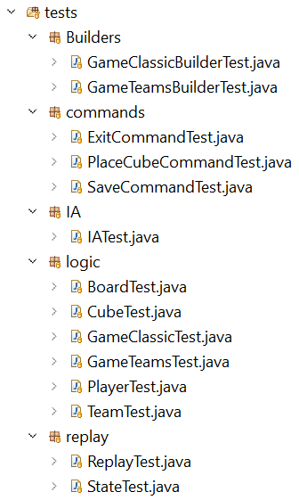
Rolit - PMC
Paquete:
Tests

Slide 57

Rolit - PMC
GUI

Slide 58
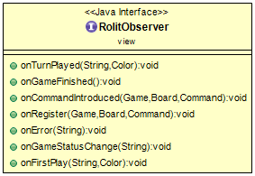
Rolit - PMC
Paquete:
GUIView
Clase:
RolitObserver
Ok
Cancel

Slide 59
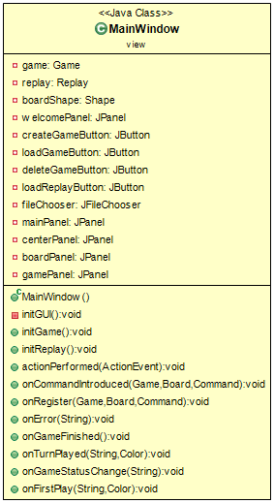
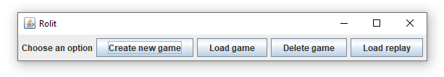
Rolit - PMC
GUIView
MainWindow

Slide 60
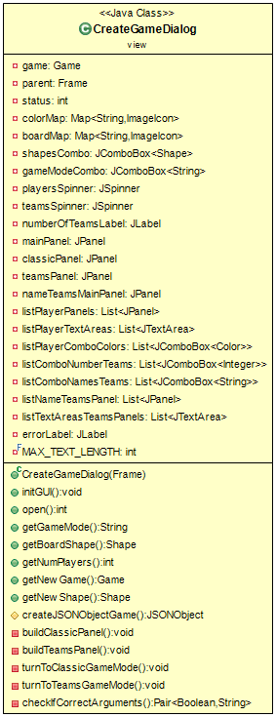
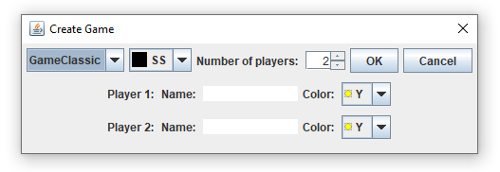
Rolit - PMC
GUIView
CreateGameDialog

Slide 61
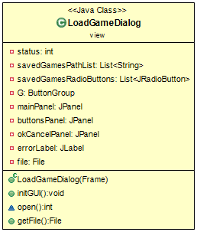
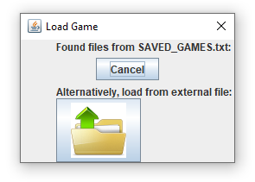
Rolit - PMC
GUIView
LoadGameDialog

Slide 62
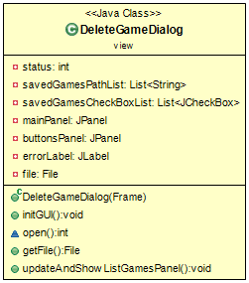
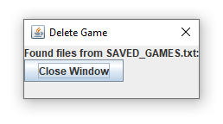
Rolit - PMC
GUIView
DeleteGameDialog

Slide 63
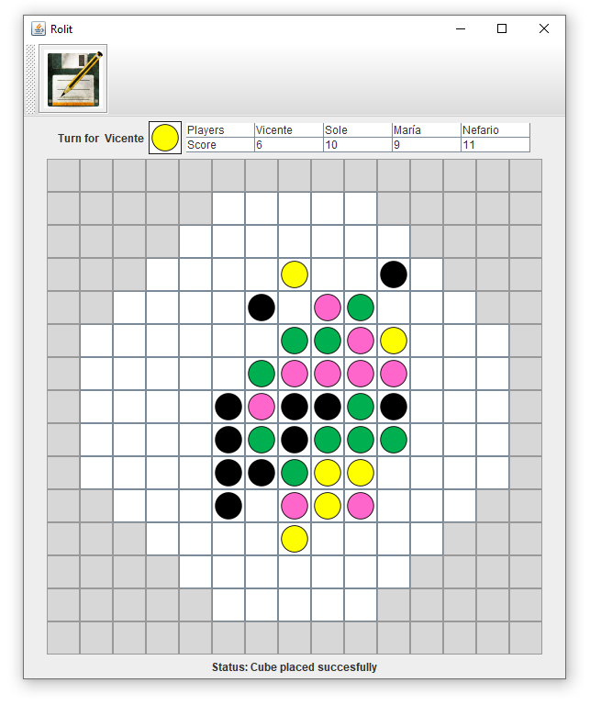
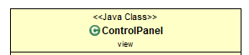
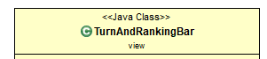



Rolit - PMC
GUIView
MainWindow

Slide 64
Rolit - PMC
Paquete:
GUIView
Clase:
RolitObserver
Ok
Cancel

Slide 65
Rolit - PMC
Set-Up Sprint
Sprint
4/7
5/7
Waiting for players…
Stop Server

Slide 66
SPRINT 5
Rolit - PMC
TAREAS:
Como usuario, me gustaría que se pudiera jugar en red.
Como usuario, me gustaría que se pudiera jugar contra una inteligencia artificial, así como que ellas jugaran solas
Browse…
OK
Cancel

Slide 67

Rolit - PMC
Juego en red

Slide 68


Rolit - PMC
Diseño

Slide 69


Rolit - PMC

Slide 70

Rolit - PMC

Slide 71

Rolit - PMC

Slide 72

Rolit - PMC
Paquete:
online
Clase:
ServerView
Ok
Cancel

Slide 73

Rolit - PMC
online
Server

Slide 74


Rolit - PMC
Paquete:
online
Clase:
ServerClient, ServerClientThread
Ok
Cancel

Slide 75

Rolit - PMC
Paquete:
online
Clase:
ServerWaitPlayerThread
Ok
Cancel

Slide 76

Rolit - PMC
Paquete:
online
Clase:
Client
Ok
Cancel

Slide 77

Rolit - PMC
Paquete:
online
Clase:
ClientController
Ok
Cancel

Slide 78

Rolit - PMC
Funcionamiento:
conexiones

Slide 79

Rolit - PMC
Funcionamiento:
comienzo

Slide 80

Rolit - PMC
Funcionamiento:
jugada

Slide 81
Rolit - PMC
ConsoleView

Slide 82

Rolit - PMC
Paquete:
ConsoleView

Slide 83

Rolit - PMC
Paquete:
ConsoleView
Clase:
MainBashWindow
Ok
Cancel

Slide 84

Rolit - PMC
Paquete:
ConsoleView
Clase:
PlayWindow
Ok
Cancel

Slide 85
Rolit - PMC
GUI

Slide 86


Rolit - PMC
Paquete:
GUIView
Clase:
RolitObserver
Ok
Cancel

Slide 87


Rolit - PMC
Paquete:
GUIView
Clase:
MainWindow
Ok
Cancel

Slide 88

Rolit - PMC
Estrategias

Slide 89

Rolit - PMC
Paquete:
strategy
Clase:
Strategy
Ok
Cancel

Slide 90

Rolit - PMC
strategy
RandomStrategy

Slide 91

Rolit - PMC
strategy
MinimaxStrategy

Slide 92

Concepto:
Estrategia Minimax

Slide 93

Rolit - PMC
strategy
RandomStrategy

Slide 94

Rolit - PMC
Paquete:
strategy
Clase:
SimplifiedBoard
Ok
Cancel

Slide 95
Rolit - PMC
Set-Up Sprint
Sprint
6/7
5/7
Waiting for players…
Stop Server

Slide 96
SPRINT 6
Rolit - PMC
TAREAS:
Como usuario, me gustaría que se pudiera jugar contra una inteligencia artificial, así como que ellas jugaran solas.
Como usuario, me gustaría que hubiese un tutorial para entender bien las normas y excepciones del juego.
Browse…
OK
Cancel

Slide 97


Rolit - PMC
Logic
Game

Slide 98
Rolit - PMC
Gestor de turnos

Slide 99

Rolit - PMC
Paquete:
logic
Clase:
TurnManager
Ok
Cancel

Slide 100

. . .
. . .

Slide 101


Slide 102
Rolit - PMC
Poda alfa-beta

Slide 103

Concepto:
Poda alfa-beta

Slide 104
Rolit - PMC
Juego en red

Slide 105
Rolit - PMC
Objetivos alcanzados
Implementación del modo red para GameTeams.
Creación de diálogos y de código auxiliar para soportar GameTeams.
Implementación de notificaciones
Adaptación de los diálogos GUI de red al nuevo diseño de la interfaz gráfica.
Introducción de ServerWorker
Simplificación y refactorización del código de Red.

Slide 106

Rolit - PMC

Slide 107

Rolit - PMC
GUI

Slide 108

Rolit - PMC
Paquete:
RolitComponents

Slide 109

Rolit - PMC
Paquete:
createGame

Slide 110


Rolit - PMC
Paquete:
createGame
Clase:
CreateGameDialog
Ok
Cancel

Slide 111


Rolit - PMC
Paquete:
createGame
Clase:
CreateGameWithPlayersDialog
Ok
Cancel

Slide 112

Rolit - PMC
Paquete:
createGame
Clase:
CreateGameWithPlayersDialog
Ok
Cancel

Slide 113

Rolit - PMC
Funcionamiento:
update

Slide 114



Rolit - PMC
Paquete:
GUIView
Clase:
ControlPanel
Ok
Cancel

Slide 115



Rolit - PMC
Paquete:
GUIView
Clase:
Renderers
Ok
Cancel

Slide 116


Rolit - PMC
Paquete:
GUIView
Clase:
LoadFileDialog
Ok
Cancel

Slide 117


Rolit - PMC
Paquete:
GUIView
Clase:
DeleteDialog
Ok
Cancel

Slide 118


Rolit - PMC
Paquete:
GUIView
Clase:
SaveReplayDialog
Ok
Cancel

Slide 119
Rolit - PMC
Replays

Slide 120

Rolit - PMC
Funcionamiento:
replay

Slide 121

Rolit - PMC
Funcionamiento:
replay

Slide 122
Rolit - PMC
Tests

Slide 123

Rolit - PMC
Paquete:
Tests

Slide 124
Rolit - PMC
Set-Up Sprint
Sprint
6/7
7/7
Waiting for players…
Stop Server

Slide 125
SPRINT 7
Rolit - PMC
TAREAS:
Como usuario, me gustaría que hubiese un tutorial para entender bien las normas y excepciones del juego.
Como usuario, quiero que al final se muestre un ranking de puntos de la partida
Browse…
OK
Cancel

Slide 126
Rolit - PMC
Tutorial

Slide 127


Rolit - PMC
Paquete:
GUIView
Clase:
Tutorial / Video
Ok
Cancel

Slide 128
Rolit - PMC
Ranking

Slide 129


Rolit - PMC
Paquete:
GUIView
Clase:
RankingTableModel
Ok
Cancel

Slide 130


Rolit - PMC
Paquete:
GUIView
Clase:
RankingPanel
Ok
Cancel

Slide 131
Rolit - PMC
Powered by PMC

